Slide 1
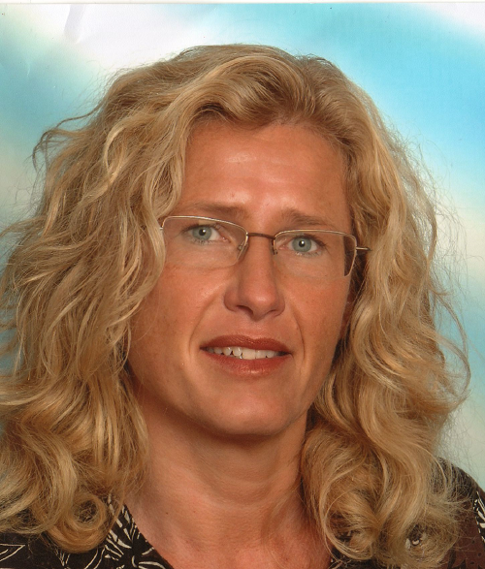
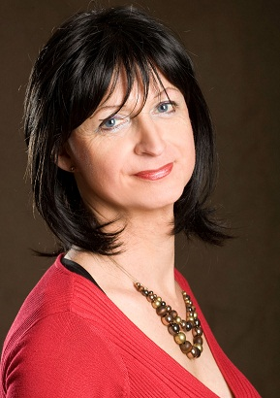
Elternsprechtag
Mag.
Ulrike Kinzer
OStR. Mag.
Veronika Matzner

